Slide 1
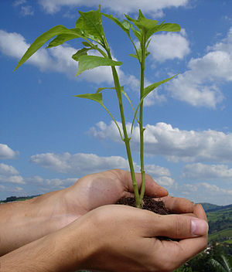
Дни защиты от экологической опасности
Бетеева Лариса Тихоновна, учитель немецкого и английского языков,
МКОУ «Частоозерская средняя общеобразовательная школа»

Slide 2
Дни защиты проводятся в России ежегодно с 15 апреля по 5 июня в соответствии с Постановлением Правительства Российской Федерации от 11 июня 1996 г № 686 «О проведении Дней защиты от экологической опасности».
Девиз Дней защиты: «Экология — Безопасность — Жизнь». Их проведение стало доброй традицией, которая отражает стремление миллионов людей жить в согласии с природой.

Slide 3
Кромсаем лед,
Меняем рек теченье,
Твердим о том, что дел невпроворот...
Но мы еще придем просить прощенье
У этих рек,
Барханов
И болот,
У самого гигантского восхода,
У самого мельчайшего малька...
Пока об этом
Думать неохота.
Сейчас нам не до этого
Пока
Аэродромы, пирсы и перроны,
Леса без птиц
И реки без воды...
Все меньше — окружающей природы...
Все больше - окружающей среды.
Р. Рождественский

Slide 4
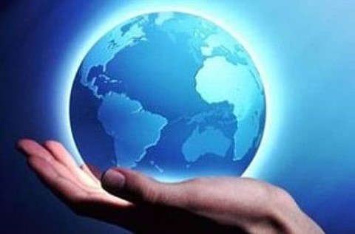
22 марта – Международный День воды
23 марта – Международный День метеоролога
1 апреля - Международный День прилета птиц
7 апреля - Международный День здоровья
15 апреля – День экологических знаний
18 – 22 апреля - Международный Марш парков
22 апреля – День Земли
26 апреля – День памяти жертв радиационных
аварий и катастроф
31 мая - Всемирный День без табака
5 июня – Всемирный День охраны
окружающей среды
День эколога Российской Федерации

Slide 5
Нельзя допустить, чтобы люди направляли на своё уничтожение те силы природы, которые они сумели открыть и покорить. Ф. Жолио-Кюри

Slide 6
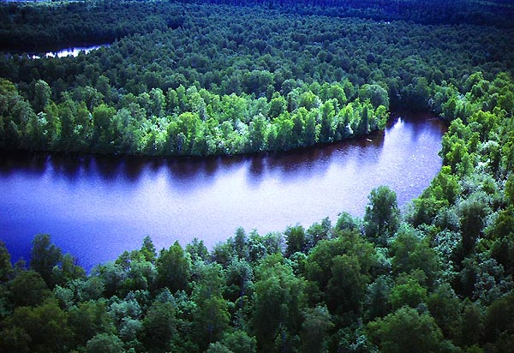
Всемирный день воды

Slide 7
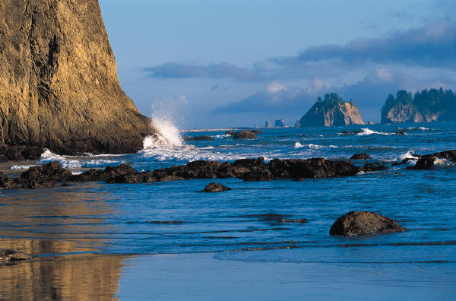

Slide 8
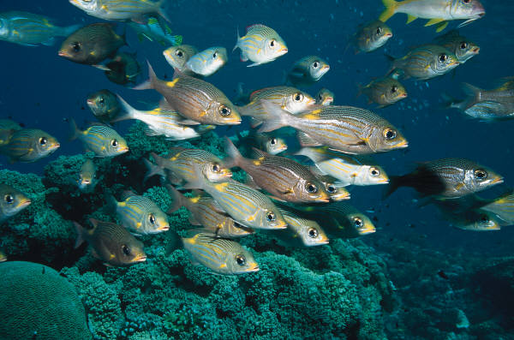

Slide 9
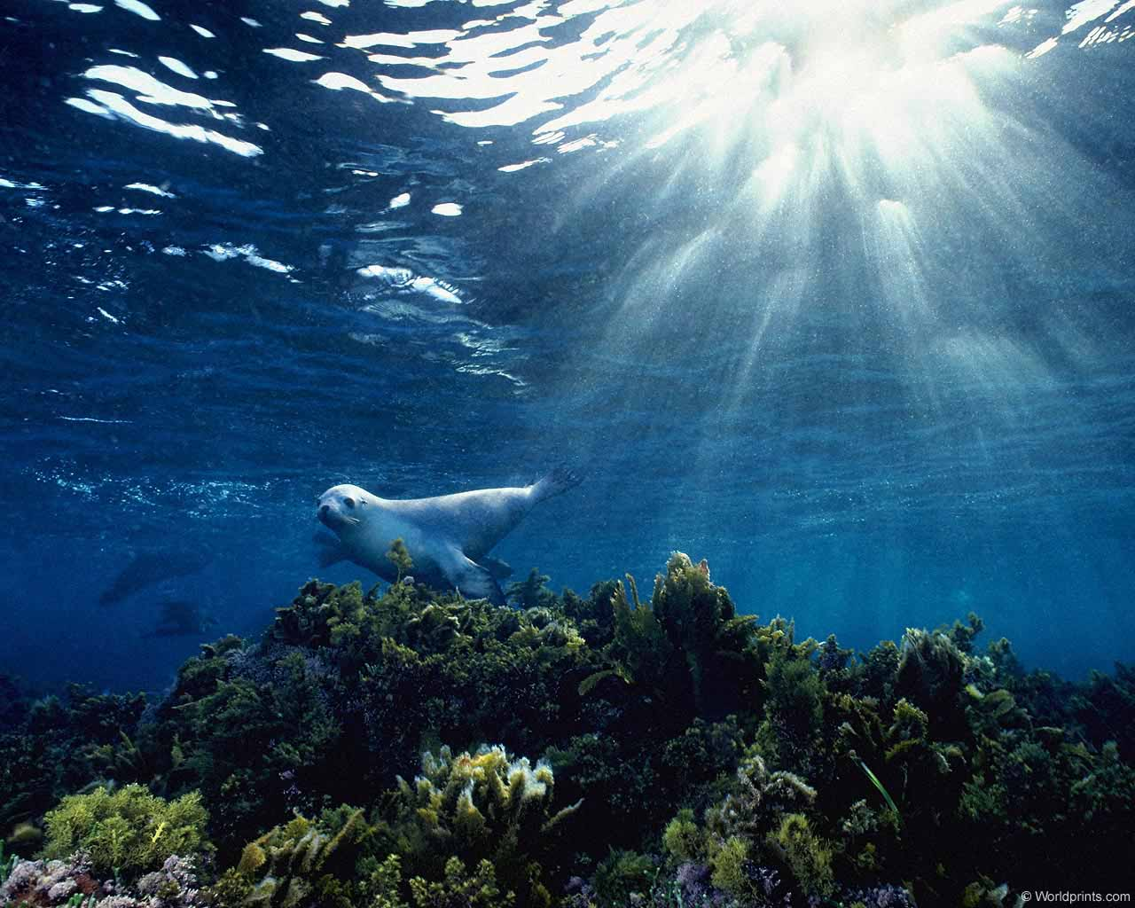

Slide 10
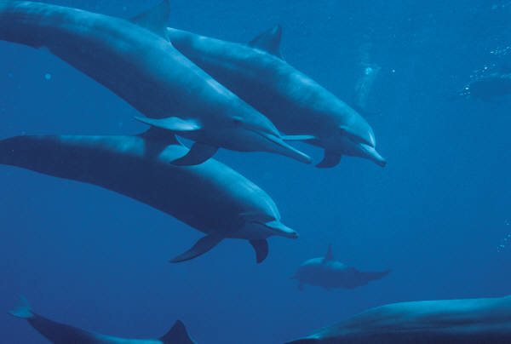

Slide 11
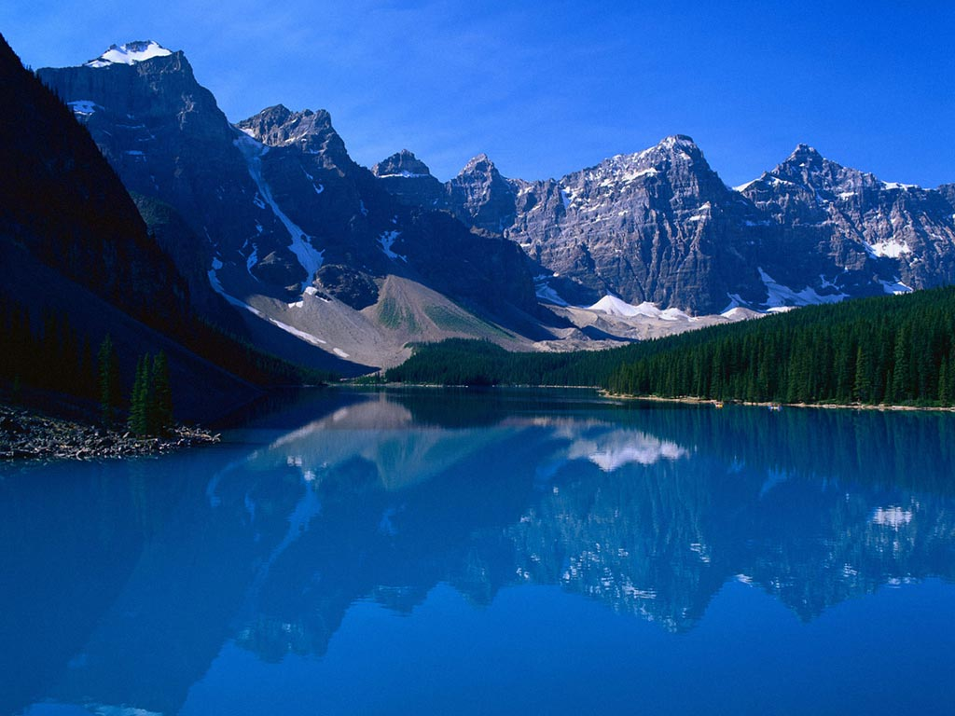

Slide 12
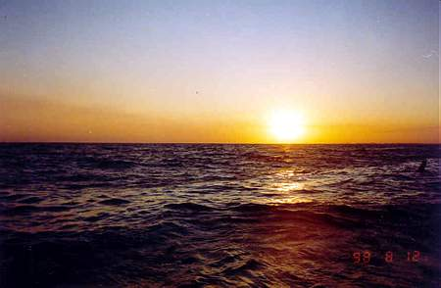

Slide 13
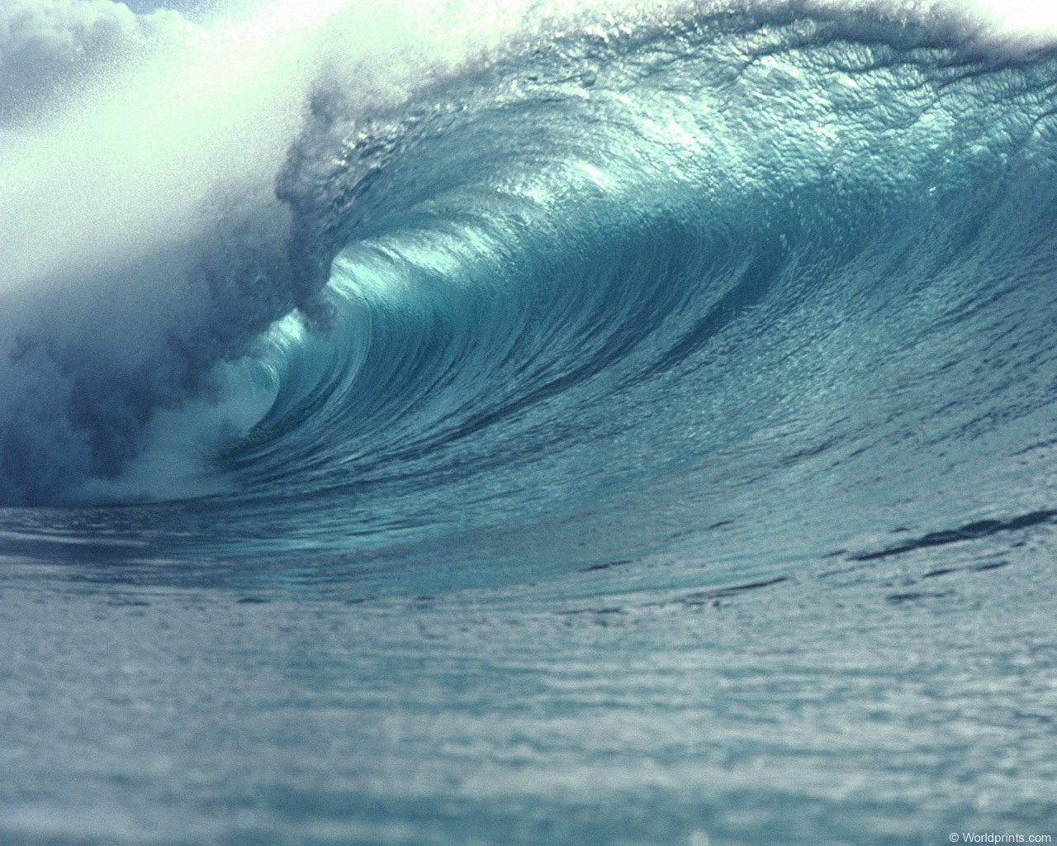

Slide 14
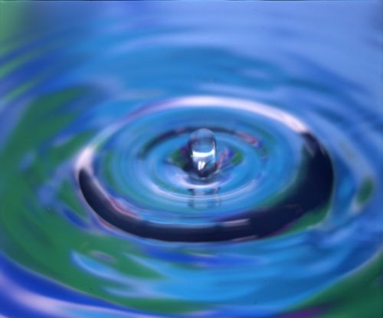

Slide 15
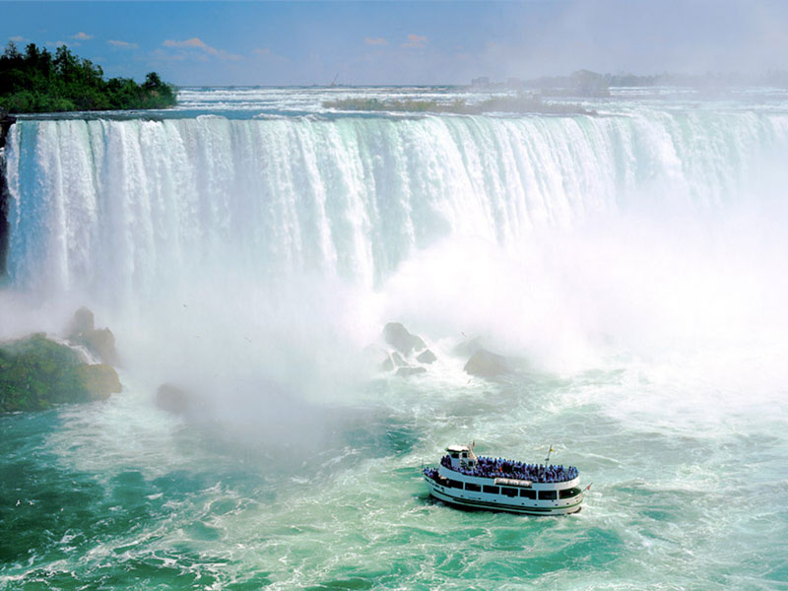

Slide 16
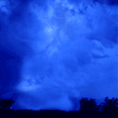
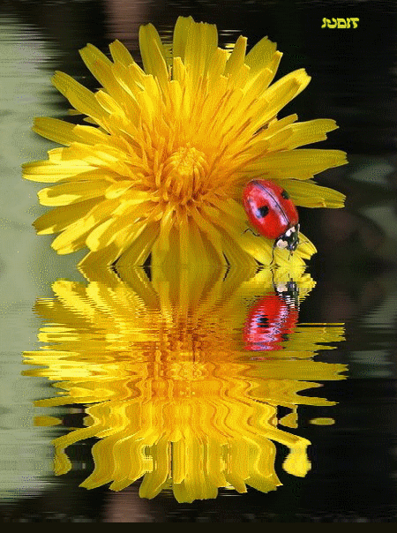
Вода - это жизнь, основа всего живого на Земле.
Чтобы привлечь внимание к проблеме сохранения и улучшения качества и количества пресной воды для будущих поколений, ежегодно с 1992 года по инициативе ООН 22 марта отмечается Всемирный День водных ресурсов (День воды).
В России этот день впервые отмечался в 1995 году.

Slide 17
Девиз - «Вода - это жизнь»
В опасности находится как количество, так и качество воды. От некачественной воды погибает больше людей, чем от всех форм насилия, включая войну. Несмотря на то, что наша планета буквально залита водой, лишь 1% ее доступен человеку для использования, остальная часть приходится на долю океанов, льдов и атмосферы.

Slide 18
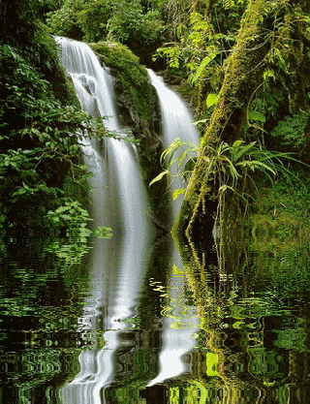
На сегодняшний день от нехватки воды страдают около 700 миллионов человек в 43 странах мира, а к 2025 году с этой проблемой столкнутся более 3 миллиардов человек.

Slide 19
Подсчитано, что человеку ежедневно необходимо не менее 20 литров воды: на питье, приготовление еды и для личной гигиены. А вот многим жителям Восточной Африки приходится обходиться всего 5 литрами в день, а некоторым – даже всего 1 литром.

Slide 20
Мальчик плывет в загрязненных водах Манила Бэй

Slide 21
Индийский мальчик бежит по высохшему и потрескавшемуся полю в Берхампуре, индийский штат Орисса

Slide 22
Рыбак плывет в каноэ по мертвой рыбе в реке Манакири, недалеко от одноименного города, 28 ноября 2009 года. Крупнейший в мире тропический лес страдает от сезона засухи, убивающей тонны рыбы.

Slide 23
Россия очень богата водными ресурсами. На территории нашей страны насчитывается 2,5 млн. рек, общая протяженность которых составляет 8 млн. км. Крупнейшей из них является Волга. Озер в нашей стране около 2,7 млн. Запасы воды в них составляют около 26,5 тыс. куб. км. И знаменитое озеро Байкал, которое является самым глубоким озером планеты и крупнейшим природным резервуаром пресной воды, также расположено на территории России. На Байкал приходится 20 % от всех запасов поверхностных пресных вод в мире. Кроме того, существует в России и 2290 водохранилищ, объем которых превышает 1 млн. куб. м. Россия перед всем миром ответственна за сохранение этого изобилия.

Slide 25
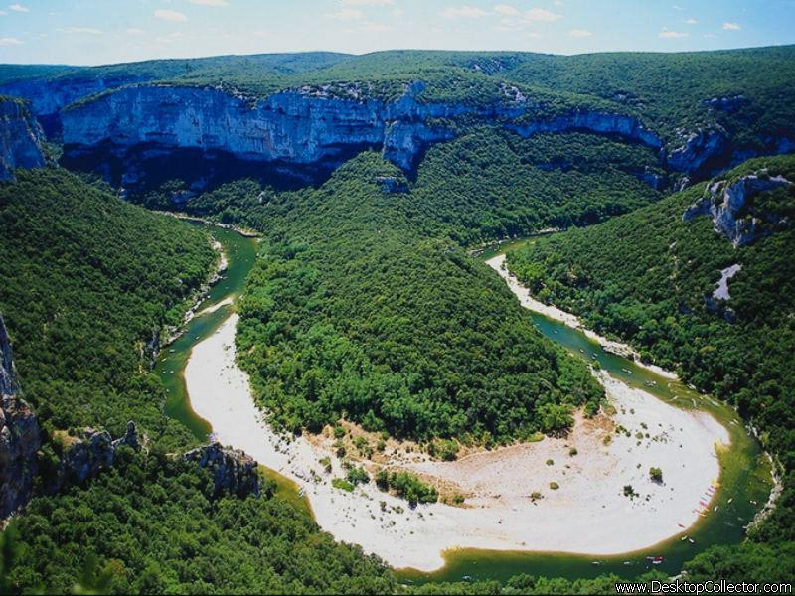

Slide 26
Человек способен
Без пищи прожить недели Без воды – дни
Без воздуха - минуты

Slide 27
За последние 25-30 лет транспорт и промышленность взяли из атмосферы больше кислорода, чем его потребило человечество за весь антропоген, то есть за 2-3 миллиона лет.

Slide 28
В атмосферу выбрасываются сера, азот калий, ядовитые вещества

Slide 29
Загрязнение воздуха на 43-45 % повинно в ухудшении здоровья населения.

Slide 30
В Красную книгу включено:
115 видов животных, 25 % птиц и 44 % зверей, находящихся на грани исчезновения. С лица Земли уже исчезли 118 видов млекопитающих,
127 видов птиц.

Slide 31
И ТОЛЬКО АХАЕТ ПРИРОДА...
Весна! Ручьи не умолкают:
Потоки в буйстве - там и тут.
И в наше озеро стекают
И удобренья, и мазут.
Весь берег стал похож на свалку –
Чего, чего тут только нет:
Объедки, старые мочалки,
Обрывки книжек и газет...

Slide 32
Растут те свалки год от года
По берегам озер и рек,
И сокрушается Природа:
- Зачем все это, Человек?! Иду таежною долиной... И снова - горькие слова:
У сосен высохли вершины,
С берез осыпалась листва,
На травах - черные болячки –
Беда, куда ни погляди...
И разъяснил мне егерь мрачно:
- А что? Кислотные дожди...

Slide 33
... Лес плакал, точно в непогоду,
Скрипучей жалобой калек,
И я услышал стон Природы:
- Что натворил ты, Человек?! Раз в туристическом вояже
Я искупаться захотел.
Но прогулялся возле пляжа
И, верь, раздеться не посмел.
Тянуло от воды отравой –
Шибали запахи волной.
Не море - сточная канава
Плескалась тихо предо мной.

Slide 34
Дымили вдалеке заводы,
Шумел космический наш век.
Но грустным был венец Природы -
Ее созданье - Человек.
Наш разум стал Природе игом!
А не случится ли вдруг так,
Что нам самим до Красной книги
Останется всего лишь шаг?
От термоядерных реакций
И от химических новаций
Не раз рвалась потомства нить.
Волна чудовищных мутаций
Грозит планету затопить.

Slide 35
Все может быть, все может статься...
Вопрос ребром: быть иль не быть?
Никто за нас того вопроса
И не подумает решить.
А между тем все час за часом
Мы продолжаем зло вершить.
И вот уж нет лесных запасов,
Уже в реке нельзя попить.
Ракеты бьют по небосводу,
Тревожа мирный наш ночлег,
И только ахает Природа:
- Да сын ли ты мне, Человек?
В. Глебов

Slide 36
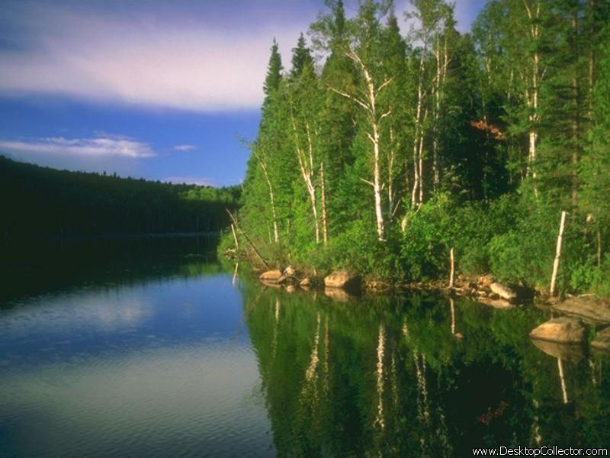
Берегите Землю!

Slide 37
Берегите Землю!
Берегите жаворонка в голубом зените,
Бабочку на листьях повилики,
На тропинке солнечные блики...
Берегите молодые всходы
На зеленом празднике природы,
Небо в звездах, океан и сушу
И в бессмертье верящую душу,
-Всех судеб связующие нити. Берегите Землю! Берегите...
М. Дудин

Slide 38
Мы имеем один экземпляр Вселенной и не можем над ним экспериментировать В.Л.Гинзбург

Slide 40
Спасибо
за
внимание!

